Slide 1
Informatika
Matija Krsnik, Miha Prah, Anže Golob • 22. 05. 2023

Slide 2
GitHub repozitorij
Struktura in naslov
https://github.com/mihaprah/informatika_PR2
Struktura: ločen backend in frontend
backend (SpringBoot java)
frontend (React)
Uporaba
Javen

Slide 3
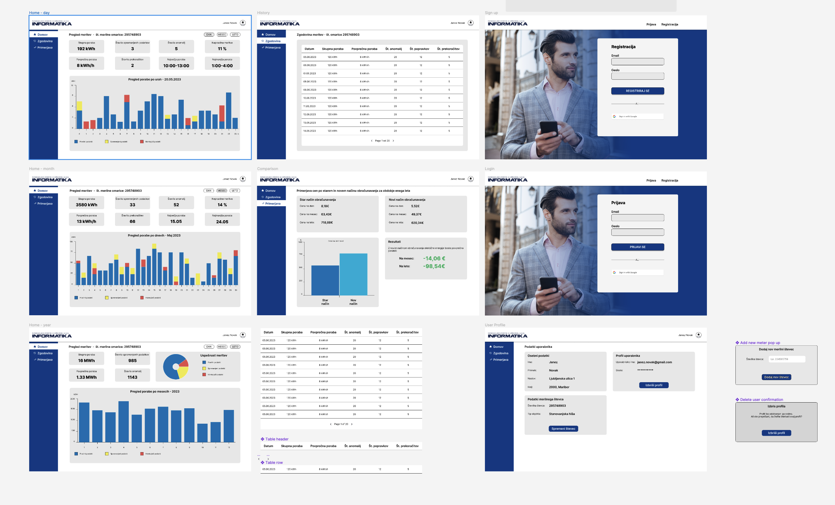
Prototip

Slide 4
Metode dela
Iterativni pristop dela
Razdelitev celotnega projekta v manjše podkomponenete in nato izgradja teh v celoti
Na koncu združimo podkomponente v večjo strukturo

Slide 5
Izkušnje
Pozitivne
Realen problem
Razširjanje obstoječih znanj
Negativne
Težje razumljivi podatk
Strokovna dokumentacija

Slide 6
Dvotedenski plan
Naloga 1
Razumevanje problema
Spoznavanje z domeno
Naloga 2
Izgled končne rešitve
Realizacija na frontendu
Naloga 3
Uvoz, razumevanje in obdelava pridobljenih podatkov
Naloga 4
Začetek obdelave podatkov na backendu (SQL)

Slide 7
Stanje realizacije

Slide 8
Obdelava podatkov in prvi izgled uporabniškega vmesnika
Odprava napak in dokončanje projekta
Brainstorming
8.05.23
15.05.23
22.05.23
29.06.23
05.06.23
Pogovor s stranko in začetek ustvarjanja projekta
Dokončanje uporabniškega vmesnika

